Slide 1
A MULTI-RISK SIR MODEL WITH OPTIMALLY TARGETED LOCKDOWN
Felipe de Alcantara Manzi
João Victor Evangelista
Saulo Roza da Silva
Daron Acemoglu
Victor Chernozhukov
Iván Werning Michael D. Whinston

Slide 2
Apresentação
Introdução e modelo
Resultados e Conclusão
Resultados Diferentes
Bibliografia

Slide 3
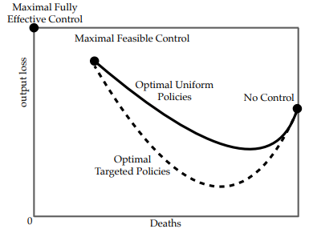
Introdução e modelo
Com o lockdown, os indivíduos reduzem o consumo e horas de trabalho;
Há uma externalidade negativa associada ao vírus;

Slide 4
Introdução e modelo
Os resultados poderão ser usados para:
Implementação de medidas de isolamento próximas ao nível ótimo;
Identificar medidas com melhor custo-benefício;
Modelo clássico de Kermack e McKendricl (1927);
Suscetíveis
Infectados
Recuperados
Mortos

Slide 5
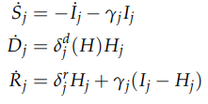
Introdução e modelo
3 Grupos:
Jovens (20-44 anos)
Meia-idade ( 45-65 anos)
Idosos (65+)
L = fração de indivíduos em lockdown
H = número de indivíduos internados na UTI
𝜃 = eficiência do lockdown
𝛽 = taxa de contatos contagiosos
Parâmetros do processo de Poisson:
𝛾 = taxa de recuperação
𝛿𝘥 = taxa de morte condicional à UTI
𝛿𝘳 = taxa de recuperação condicionada à UTI

Slide 6
Introdução e modelo
Suscetíveis (lockdown), infectados,recuperados que não retornam, mortos
O valor da vida (difícil mensuração)
- Sabendo disso, qual a melhor alternativa? Melhor intensidade, duração, foco

Slide 7
Resultado e Conclusão
Políticas semi-focalizadas apresentam maiores vantagens do que as políticas uniformes e totalmente focalizadas, tanto em relação ao número de mortes evitadas quanto a um menor dano econômico.
Reduzir o tempo de chegada da vacina possui maior influência nos resultados do que diferentes políticas de isolamento entre grupos.

Slide 8
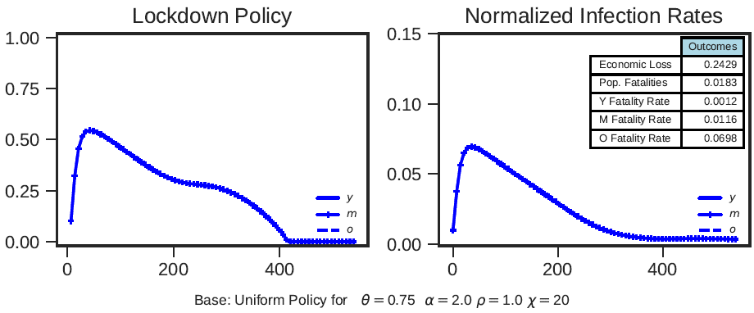
Política Uniforme
α =2 (quadrático)
θ = 0,75 (taxa de obediência ao lockdown)
X = 20 (custo da perda da vida = 20 vezes a contribuição anual do indivíduo)
T=543 (dias até a chegada da vacina)
Resultado:
Pico Infecção: 6%
Mortes: 1,83% da pop.
Custo Econômico: 24,3% do PIB de 1 ano.

Slide 9
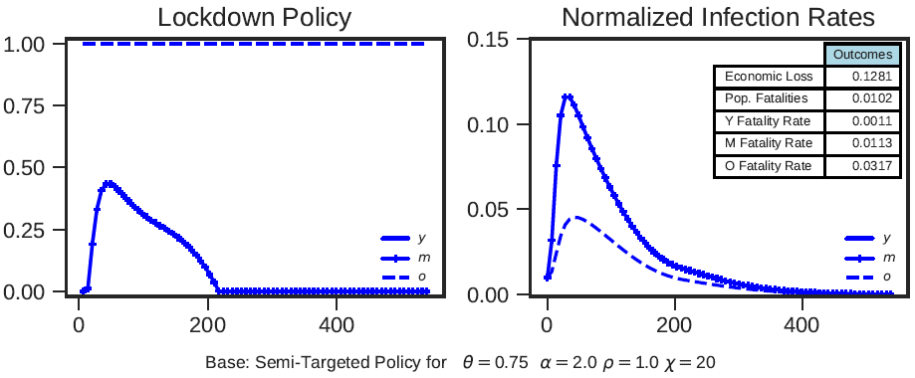
Política Semi-Focalizada
Lockdown severo para toda a população idosa (21% da pop. total) até a chegada da vacina.
Lockdown chega a 45% da pop. jovem e de meia-idade e termina após 210 dias aprox.
Resultado:
Mortes: 1,02% da pop. total.
Apesar do lockdown menos severo para a maioria da pop. (79%), a taxa de fatalidade é menor do que na polícia uniforme.
Custo Econômico: 12,8% do PIB de 1 ano.

Slide 10
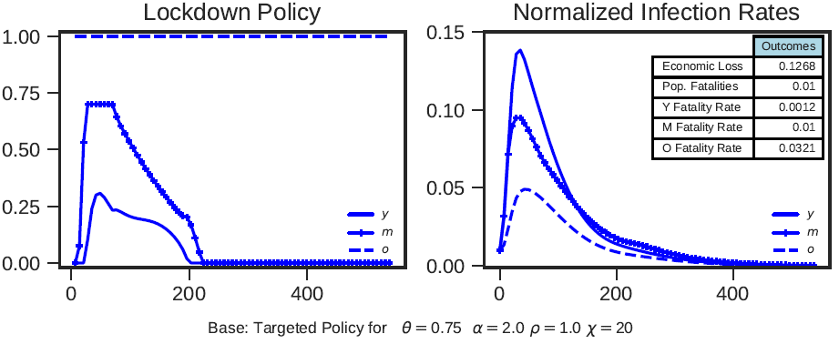
Política Totalmente Focalizada
Lockdown severo para toda a população idosa (21% da pop. total) até a chegada da vacina.
Lockdown chega a 30% para a população jovem, 72% para a pop. de meia-idade e termina após 210 para ambos os grupos.
Resultado:
Mortes: 1,00% da pop. total.
Custo Econômico: 12,7% do PIB de 1 ano.
Resultado similar ao da política semi-focalizada.

Slide 11
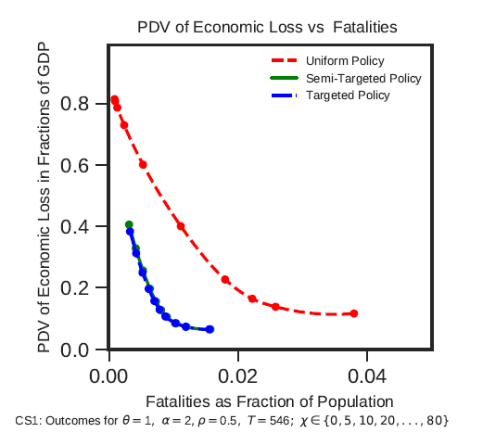
Política Totalmente Focalizada
O gráfico compara as perdas econômicas vs. mortes para diferentes políticas de lockdown e custos da perda da vida.
Conclusões:
Existem ganhos consideráveis nas políticas semi-focalizadas e ganhos menores nas políticas totalmente focalizadas.

Slide 12
Distanciamento entre os Grupos
Na pesquisa, considera-se que os indivíduos têm contato tanto com pessoas do mesmo grupo quanto com pessoas de grupos diferentes a uma mesma taxa, levando a uma taxa comum de infecção β.
Considera-se então que seja possível reduzir essa interação entre grupos por uma fração de 1-ρ, levando a uma nova taxa de βρ de infeção entre os grupos.

Slide 13
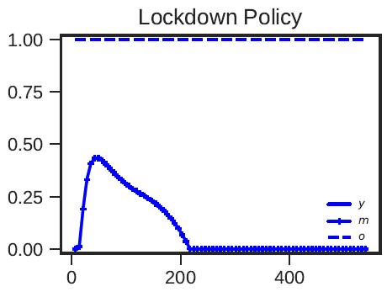
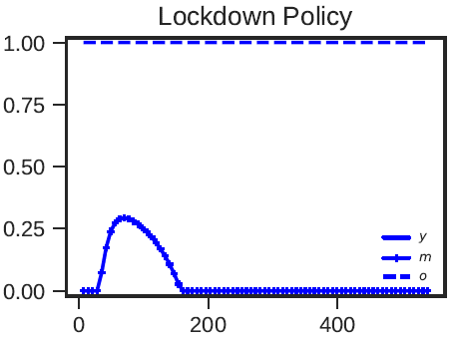
Diferença de contato entre grupos para políticas semi-focalizadas
Contato entre grupos ρ=1
Contato entre grupos reduzido para ρ=0,5

Slide 14
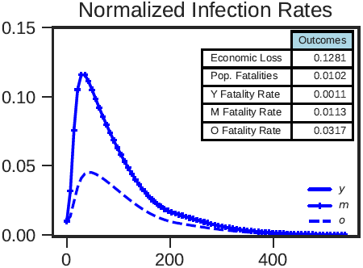
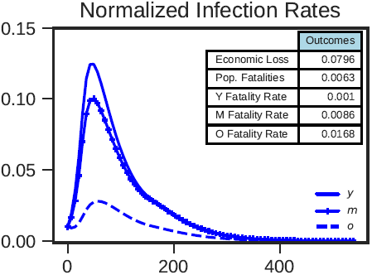
Diferença de contato entre grupos para políticas semi-focalizadas
Contato entre grupos ρ=1
Contato entre grupos reduzido para ρ=0,5

Slide 15
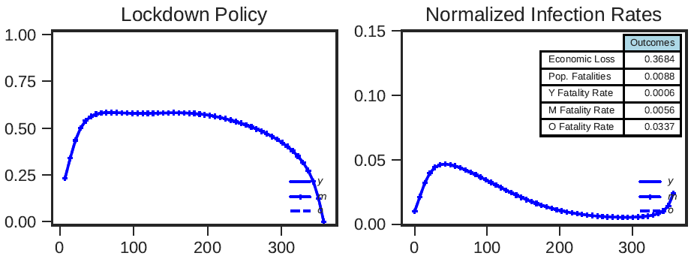
A chegada de uma vacina - Política Uniforme
Considera-se agora uma chegada mais rápida da vacina (T=365 dias ao invés de T=548)
Para a política uniforme, a melhor alternativa seria ter um lockdown mais agressivo (60% da pop.) até a chegada da vacina.
Resultado:
Mortes: 0,88% da pop. total.
Custo Econômico: 36,84% do PIB de 1 ano.

Slide 16
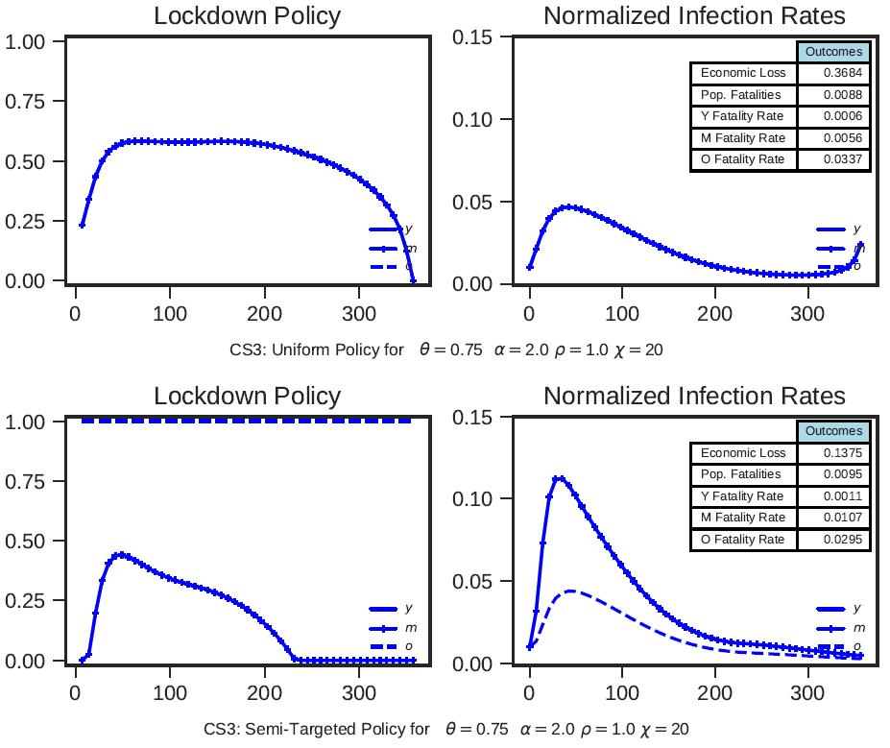
Política Uniforme x Semi-Focalizada
Resultado da política semi-focalizada:
Maior taxa de fatalidade (0,95% da pop vs 0,88% na política uniforme).
Menor dano econômico ( 13,8% do PIB de um ano vs. 36,8% na política uniforme)
Conclusão:
Existem ganhos significativos em uma política semi-focalizada ou totalmente focalizada, principalmente em relação ao menor dano econômico.

Slide 17
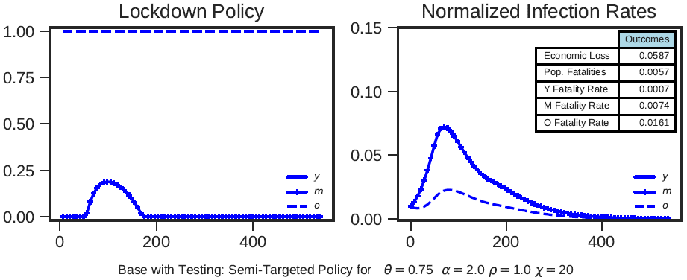
Testagem e rastreamento
O gráfico considera a probabilidade de 40% de um indivíduo com Covid-19 ser identificado e isolado, em um política semi-focalizada.
Resultado:
Mortes: 0,57% da pop. total. (sem testagem e isolamento: 1,02%)
Lockdown menos restrito em relação ao semi-focalizado sem testagem e isolamento
Custo Econômico: 5,9% do PIB de 1 ano (12,8% sem testagem e isolamento).

Slide 18
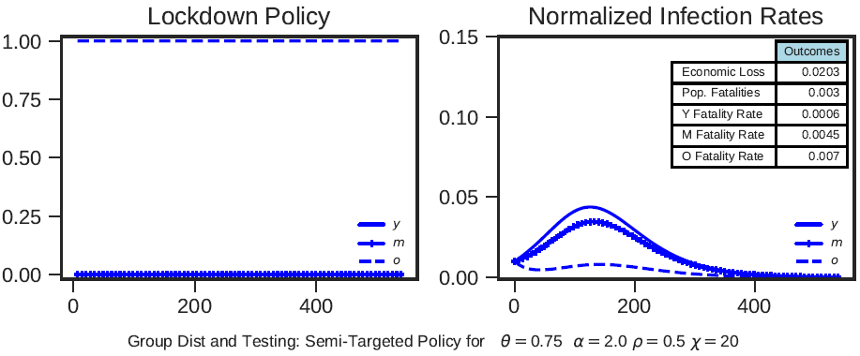
Testagem e rastreamento
O gráfico considera a probabilidade de 40% de um indivíduo com Covid-19 ser identificado e isolado, em um política semi-focalizada.
Contato entre os grupos reduzido para ρ=0,5.
Resultado:
Mortes: 0,3% da pop. total.
Não há necessidade de lockdown para os dois grupos mais jovens.
Custo Econômico: 2% do PIB de 1 ano.

Slide 19
Outros Resultados

Slide 20
Outros Resultados
Doença atingindo mais os jovens: caso Fiocruz
Com as novas variantes, os parâmetros para o modelo se ajustam, e dessa forma os resultados esperados com políticas também diferem.

Slide 21
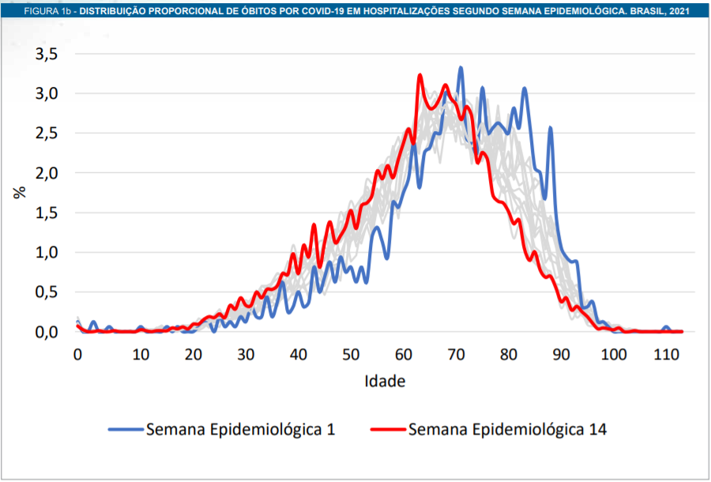
Outros Resultados: caso Fiocruz
S.E 1: 2 a 9 de Janeiro
S.E 14: 17 de Abril
Algumas Hipóteses:
Efeitos da vacinação nos 70 + (queda da letalidade dos mais velhos)
Grupos mais jovens têm uma maior necessidade de sair de casa
Mais novos são mais vulneráveis a nova variante (taxa de letalidade maior)

Slide 22
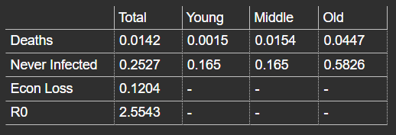
Outros Resultados
Efeitos da vacinação nos 70 + (queda da letalidade dos mais velhos)
Queda nas mortes
Aumento de perda econômica
Nesse caso, há queda no total de mortes, sendo: queda no dos mais velhos, e aumento marginal na mortes dos mais novas e intermediários. Esse aumento na mortes dos mais novos é provocada pela ainda tranmissão dos grupos mais velhos, pois dado que eles não morrem, eles ainda transmitem

Slide 23
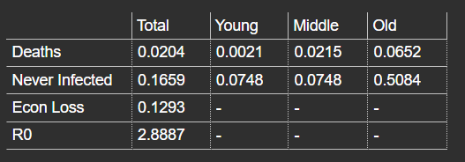
Outros Resultados
Grupos mais jovens têm uma maior necessidade de sair de casa (efeito do lockdown é menor)
Aumento nas mortes
Aumento de perda econômica
Nesse caso, aumento total de mortes, sendo: aumento no dos mais velhos, nos mais novas e intermediários. Esse aumento é claramente provocado pelo aumento na taxa de transmissão, dado o menor efeito da política de lockdown

Slide 24
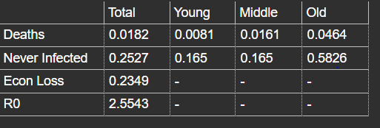
Outros Resultados
Mais novos são mais vulneráveis a nova variante (taxa de letalidade maior no mais novos)
Aumento nas mortes
Aumento de perda econômica
Nesse caso, aumento total de mortes, sendo: aumento marginal no dos mais velhos e nos intermediários, e um expressivo aumento nos mais novos. É evidente que o aumento morte dos mais novos, mas qual o motivo as mortes do grupo intermediário e dos mais velhos aumentam também?

Slide 25
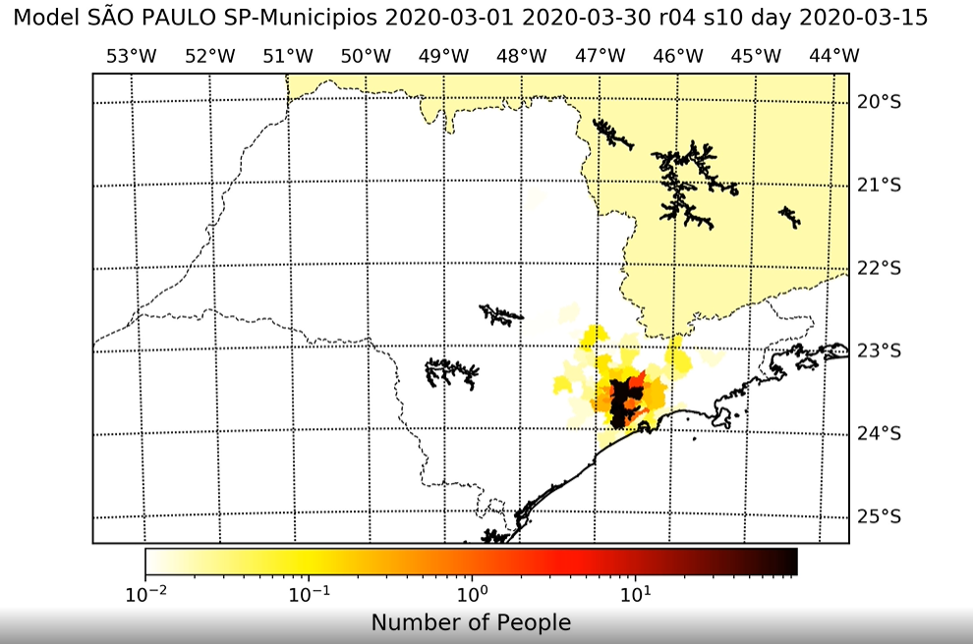
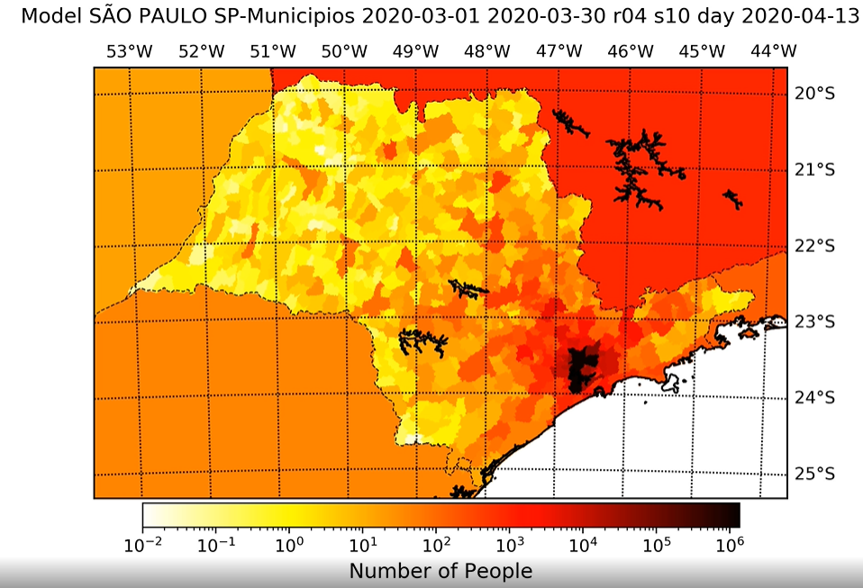
Modelo baseado em Isolamento Social

Slide 26
Bibliografia
https://mr-sir.herokuapp.com/main
https://economics.mit.edu/files/19698
https://portal.fiocruz.br/sites/portal.fiocruz.br/files/documentos/boletim_covid_2021-semanas_14-15-red.pdf
https://www.ime.usp.br/~patriota/Covid19.html
https://www.ime.usp.br/~pedrosp/covid19/#risk_mobility

